Slide 1
进度汇报
12.4~12.10
Group 3

Slide 2
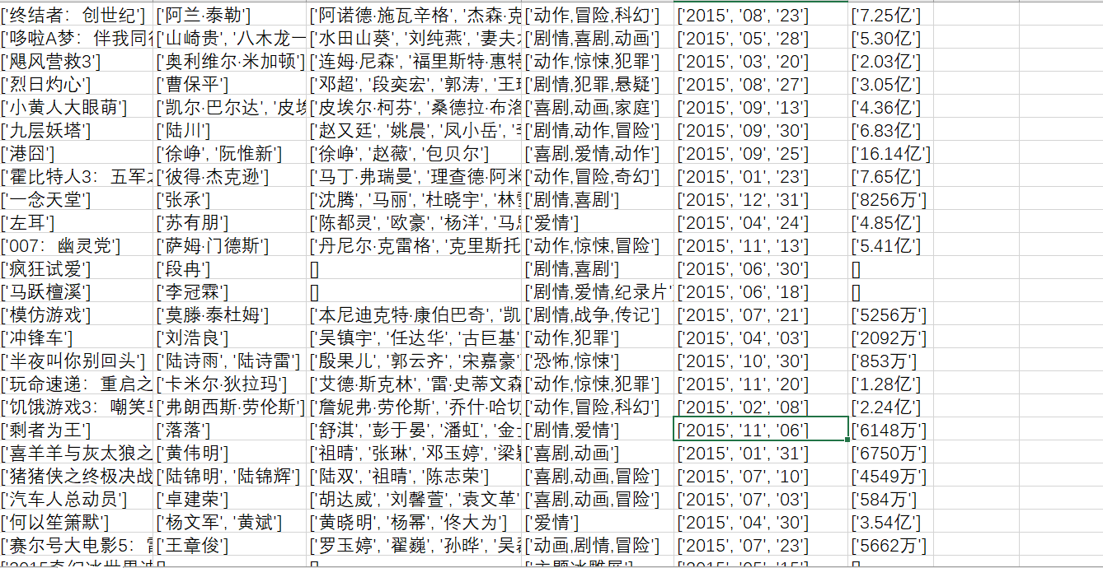
1.做完了爬虫 队友太强，没啥困难，有也悄咪咪解决了

Slide 3
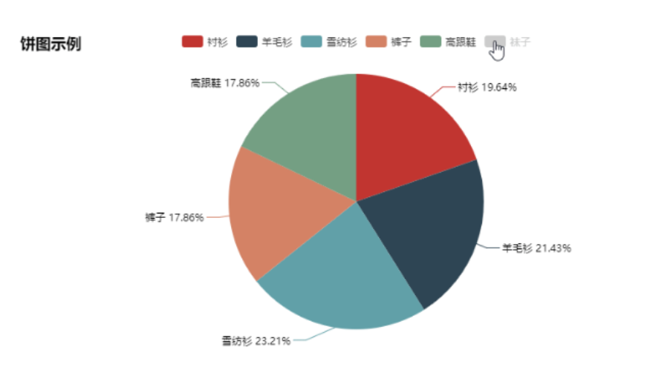
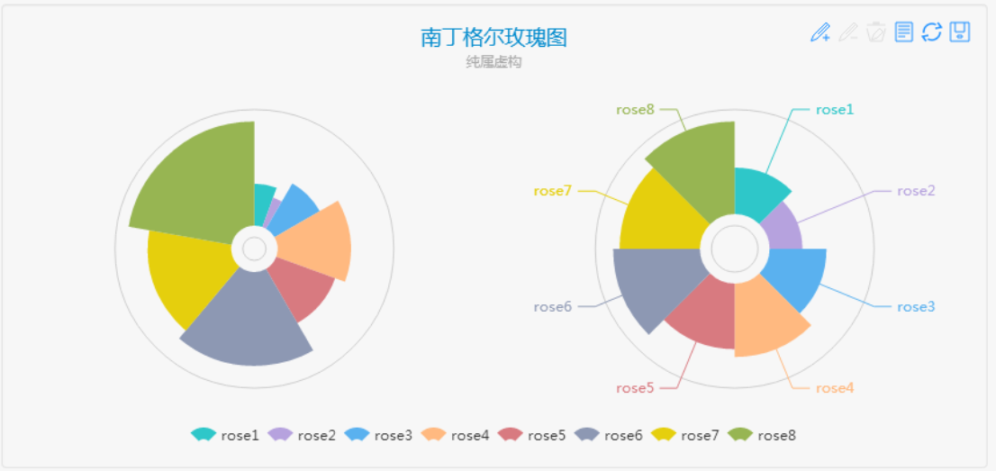
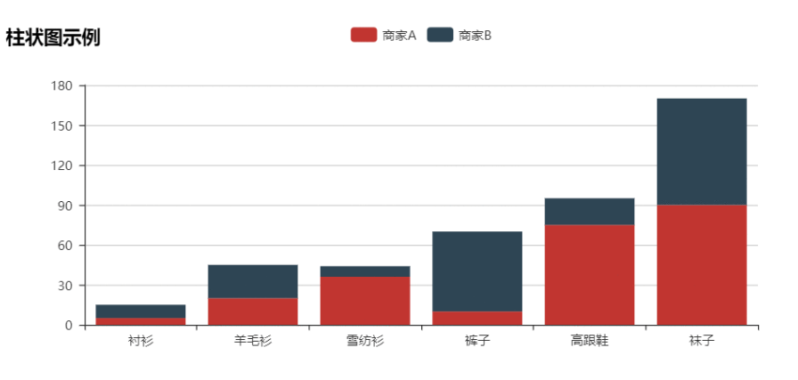
2.明确了用pyecharts画图 学习轨迹：

Slide 4
3.登陆注册基本功能完成
能登陆√
能登出√
能注册√
注册密码有确认√
重复账户有提示√
能保存用户信息在数据库√
（敲黑板！）界面简介优雅√

Slide 5
4.下周的小目标
Pyecharts得和数据库联系上
画完图之后要下载图片
想给登陆功能添加一个验证码
实现通过邮箱找回密码的功能
我觉得界面可以再好看一点
——这样子基本功能就完成啦

Slide 6

WE ARE GROUP3

